Slide 1
Игровые технологии для развития шахматного образования
ИГРОВЫЕ ТЕХНОЛОГИИ В ПРЕПОДАВАНИИ ШАХМАТ
«Шахматная азбука»
Лапкина Галина Васильевна, воспитатель МБДОУ «Детский сад №56»
Мосина Ольга Сергеевна, воспитатель МБДОУ «Детский сад №56»
Рыдзевская Елена Ивановна, учитель – логопед, МБДОУ «Детский сад №56»

Slide 2
Цель игры:
закрепление умения различать и называть шахматные фигуры; развитие внимания, памяти, мышления, активизация речи детей. Закрепление в активном словаре названия шахматных фигур, развитие фонематического слуха, памяти, внимания.

Slide 3
Требования к проведению:
узнавание и называние шахматных фигур, узнавание букв, подбор слов на заданную букву.

Slide 4
Инструкция для участников:
дети бросают кубик по очереди, водящий (ребенок, бросивший кубик) должен назвать фигуру, которая выпадет на верхней грани кубика.

Slide 5
Дидактический материал:
кубик 1, на грани которого наклеены изображения шахматных фигур, кубик 2, на грани которого наклеены карточки с изображением букв, карточки с изображением шахматных фигур.

Slide 6
Ход игры.
Участники игры по очереди подбрасывают кубик. Водящий (ребенок, подбросивший кубик) должен назвать фигуру, которая выпадает на верхней грани кубика

Slide 7
Вариант 2:
Ведущий (взрослый) подбрасывает кубик с изображением букв. Спрашивает, какая шахматная фигура начинается со звука, который обозначается этой буквой. Участники игры отвечают (например, буква «к» - король и т.д.). Далее участник игры должен подобрать карточку с изображением шахматной фигуры на заданный звук.

Slide 8
Фото

Slide 9
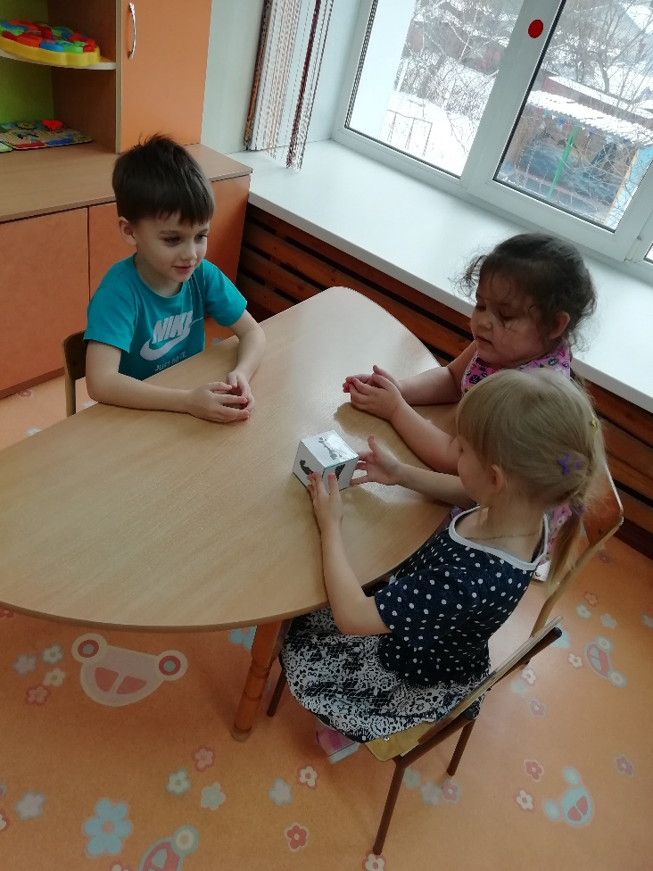
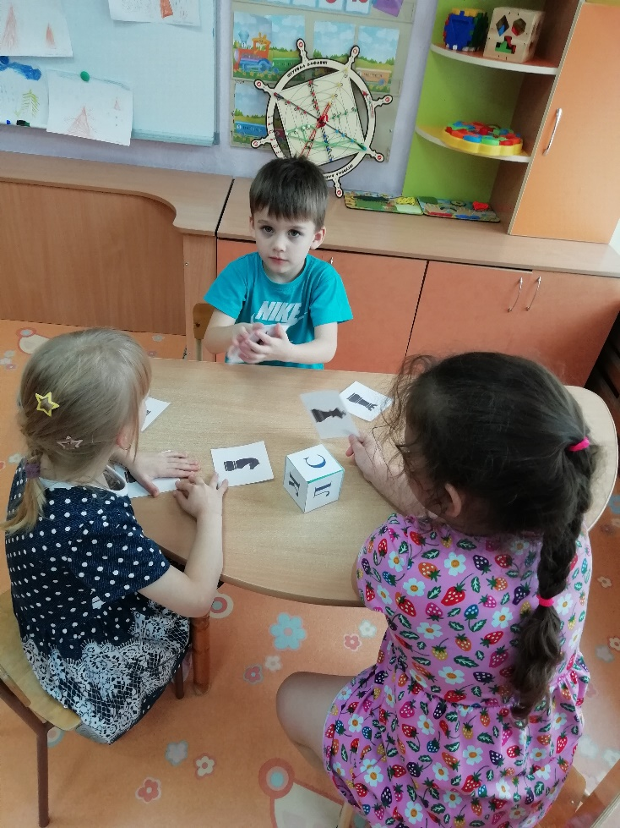
Апробация игры в учебно-воспитательном процессе: фотоколлаж

Slide 10
Ссылки на использованную литературу и интернет-ресурсы:
Интернет – ресурсы: maam.ru

Slide 11
Контакты для консультативной помощи и поддержки по проведению игры (телефон, электронная почта):
Телефон: 8 961 234 92 76
galina_141168@mail.ru

